Slide 1
Zihinsel Engelli Çocuklar Eğitimi Uygulama ve Araştırma Merkezi (ZEÇEM)
2023 Faaliyet Raporu

Slide 2
Etkinlik 1.

Slide 3
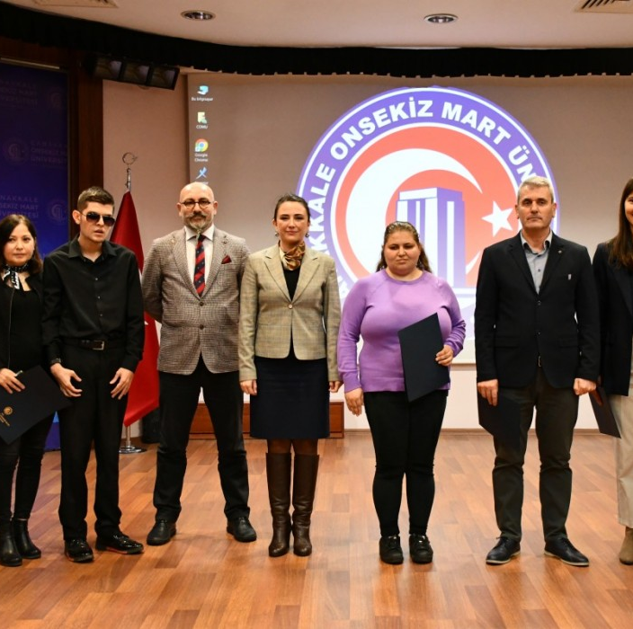
3 Aralık Dünya Engelliler Günü Farkındalık Etkinliği
3 Aralık Dünya Engelliler Günü etkinlikleri kapsamında Engelli Öğrenci Birimi ve Zihinsel Engelli Çocuklar Eğitimi Uygulama ve Araştırma Merkezi(ZEÇEM) iş birliğinde Fırsat Eşitliği Temelinde Kapsayıcılık Temalı bir panel düzenlenmiştir. Etkinliğe; Çanakkale Vali Vekili Hakkı Uzun, Çanakkale Onsekiz Mart Üniversitesi (ÇOMÜ) Rektörü Prof. Dr. R Cüneyt Erenoğlu, Rektör Yardımcıları Prof. Dr. Dinçay Köksal ve Prof. Dr. Evren Karayel Gökkaya, Zihinsel Engelli Çocuklar Eğitimi Uygulama ve Araştırma Merkezi(ZEÇEM) merkez müdürü ve Engelli Öğrenci Birimi Koordinatörü olarak görev yapmakta olan Dr. Öğr. Üyesi Sinan Kalkan ile üniversite mensupları katılmıştır.

Slide 4
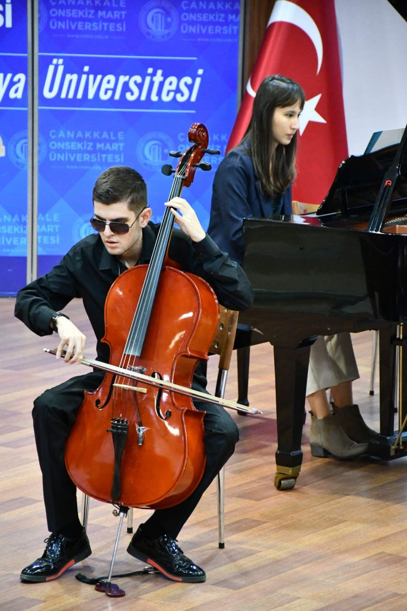
ÇOMÜ Devlet Konservatuvarı Öğretim Üyesi Dr. Öğr. Üyesi Ayşegül Göklen Yılmaz, Konservatuvar Öğrencileri Ali Onur Sarı ve Ayşe Tuğçe Kılınç ile ÇOMÜ Lisansüstü Eğitim Enstitüsü Müzik Anasanat Dalı Yüksek Lisans Öğrencisi Batuhan Kil tarafından müzik dinletisi gerçekleştirilmiştir.

Slide 5
Ayrıca panelde, ÇOMÜ Devlet Konservatuvarı Öğretim Üyesi Dr. Öğr. Üyesi Ayşegül Göklen Yılmaz'ın moderatörlüğünde engelli bireylerin hakları ve yaşamlarına dikkat çekmek amacıyla müzik dinletisi gerçekleştirilmiştir. Panelistler, engelli bireylerin başarı hikayeleri paylaşarak engellerin aşılabileceği vurgulanmıştır.
Panelde, Üniversitenin fırsat eşitliği ve kapsayıcılık temelindeki çalışmaları ön plana çıkarılmıştır. Rektör Yardımcısı Prof. Dr. Evren Karayel Gökkaya, Üniversitenin her birey için eşit fırsatları sağlama ve kapsayıcı bir öğrenme ortamı oluşturma taahhüdünü vurgulamıştır. Panelistler, Üniversitenin dezavantajlı öğrencilerin öğrenimlerini desteklemek amacıyla yönetsel düzenlemeler yaptığını belirtilmiştir.
Panelistler, engelli bireylerin eğitim süreçlerinde karşılaştıkları zorlukları ve çözüm önerilerini paylaştılar. Otizmli bir çocuğun velisi olan Aydın Kil, çocuğunun özel eğitim süreciyle problemli davranışlarının azaldığını ve benzer durumlar yaşayan ebeveynlere destek olmaları gerektiğini vurguladı 3. Panelistler, Üniversitenin engelsiz bir üniversite olma hedefi doğrultusunda fırsat eşitliği sunan ve erişilebilir bir ortam yaratma çabalarını taktir etmişlerdir.

Slide 6
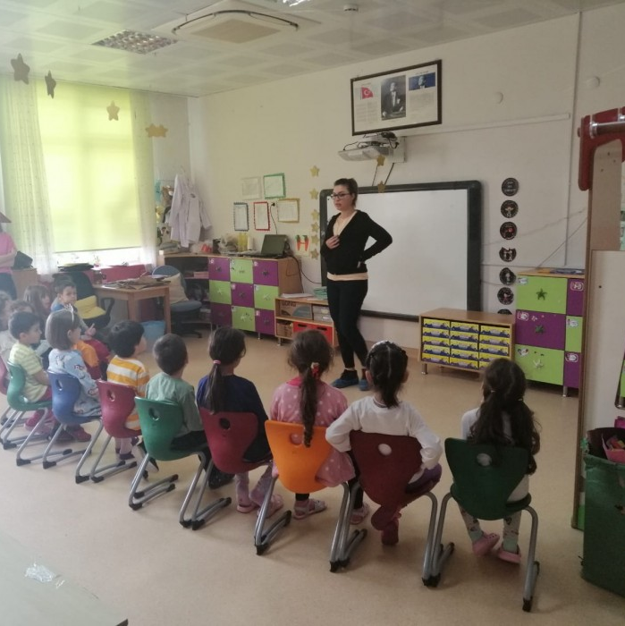
Etkinlik 2. Engelliler Haftası Etkinliği
Çocuk Eğitimi Uygulama ve Araştırma Merkezi ile Zihinsel Engelli Çocuklar Eğitimi Uygulama ve Araştırma Merkezi işbirliğiye 15 Mayıs Pazartesi günü ÇOMÜ Kreş'te öğrenim gören öğrencilere Engelliler Haftası (10-16 Mayıs) kapsamında farkındalık eğitimi gerçekleştirildi.
Eğitim Fakültesi Özel Eğitim Bölümü öğretim üyesi Dr. Öğr. Üy. Sinan KALKAN koordinatörlüğünde Arş. Gör. Fadime ERKAN ve Arş. Gör. Melek İMAMOĞLU tarafından öğrencilere engelli bireylerin yaşadığı zorlukları anlamak, sorunlarına dikkat çekmek ve eşit yaşam hakları konusunda farkındalık oluşturmak amacıyla etkinlikler yapıldı.
Etkinlik kapsamında çocuklarla “empati” ve “farkındalık” içerikli oyunlar oynandı. Bu oyunlar ile çocukların kendilerini özel gereksinimli bireylerin yerine koyarak onların duygu ve düşüncelerini anlamaları amaçlanmıştır. Çocuklarla oyun etkinlikleri sonunda “farklılıklarımız” hakkında beyin fırtınası yapılarak bireysel farklılıklara yönelik farkındalık oluşturma üzerine yapılan çalışmalarla etkinlikler sonlandırılmıştır.
Etkinlik Linki: http://oe.egitim.comu.edu.tr/arsiv/haberler/engelliler-haftasi-farkindalik-etkinligi-r88.html

Slide 7
Etkinlik 3. İç ve Dış paydaş Anketi
Zihinsel Engelli Çocuklar Eğitimi Uygulama ve Araştırma Merkezi (ZEÇEM)’in iç paydaş ve dış paydaş anketi formu hazırlanarak iç paydaşlara ve dış paydaşlara gönderilmiştir. Zihinsel Engelli Çocuklar Eğitimi Uygulama ve Araştırma Merkezi (ZEÇEM)’in iç paydaş anketinin yanıtlarının özet raporu aşağıda sunulmuştur;

Slide 9
Özel Gereksinimli Bireyler için Bahar Şenliği

